Slide 1
CEE-TPC 研 制 进 展
CEE-TPC合作组
2024年11月

Slide 2
报 告 内 容
概述
CEE-TPC简介
研制进展
实验测试
总结

Slide 3
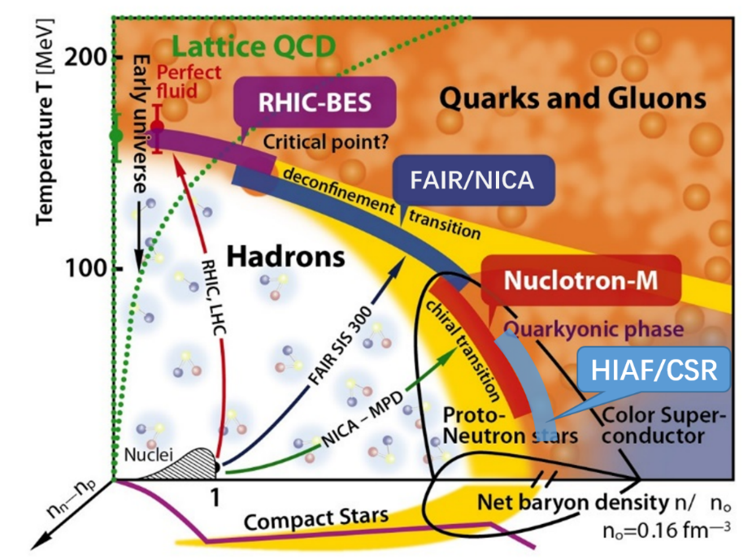
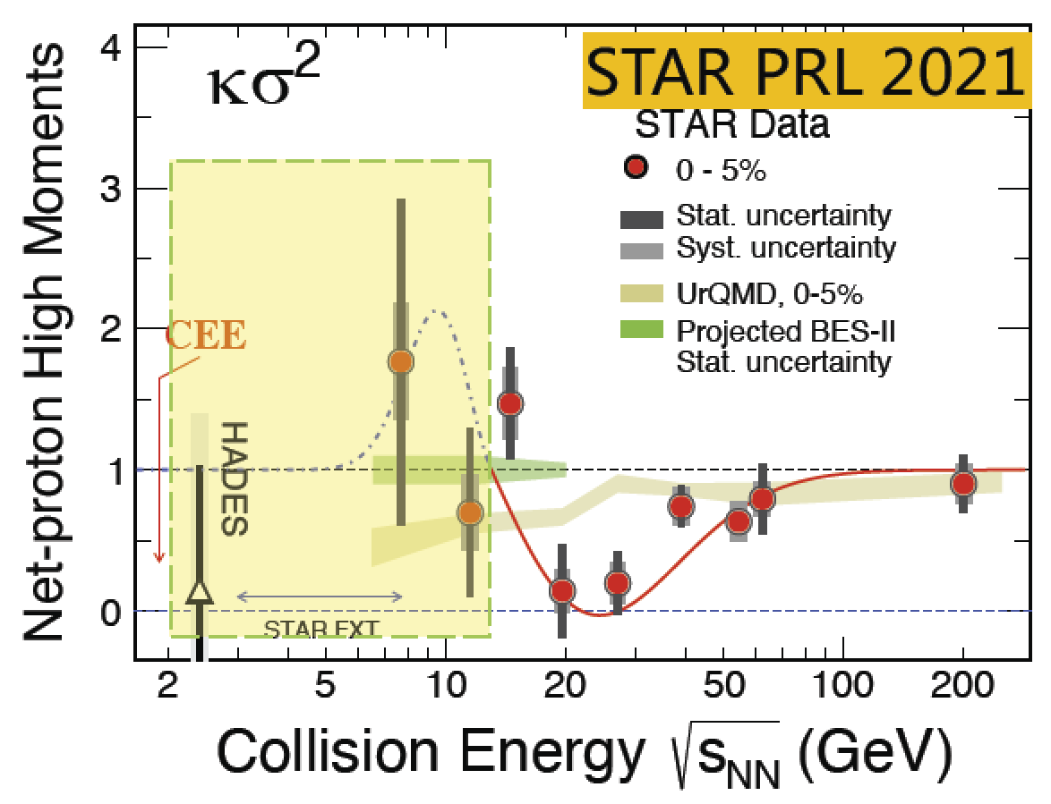
概 述
核心物理目标
确定强相互作用相变临界点和相边界
系统研究核物质状态方程，理解中子星内部结构
研究超核产生机制
……
HIRFL-CSR提供的离子能量：C@0.4-1 GeV/u, U@0.5 GeV/u
形成的核物质：T : 40-60 MeV, μ_{b} : 700~800 MeV

Slide 4
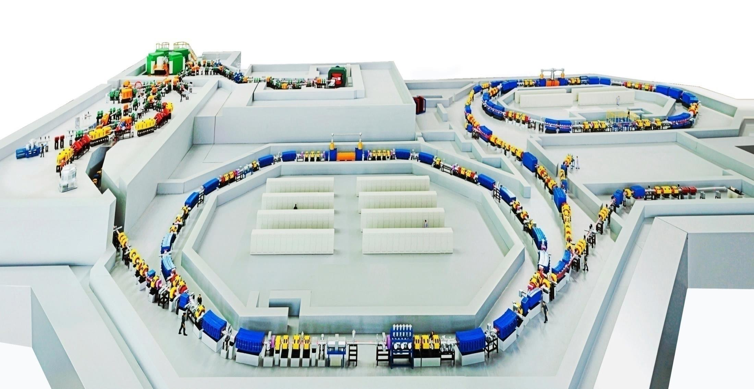
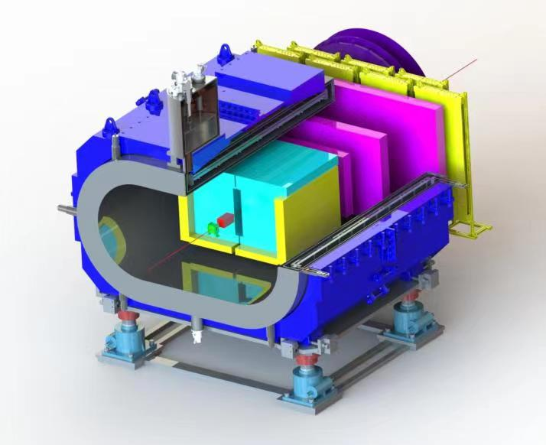
概 述
CEE终端
Y
Z
X
CEE谱仪模型图
近物所加速器简图
低温高密核物质测量谱仪(CSR External-target Experiment，简称CEE)
建成后，将是我国第一台运行于GeV能区的、完全自主研制的、基于国内核物理大科学装置HIRFL-CSR的大型核物理实验装置
其主要的科学功能是实现该能区的重离子碰撞中，带电粒子产物的近全空间测量
主要物理目标：QCD 相边界及临界点性质、高密区核物质状态方程、GeV/u能区超核产生与测量、重离子碰撞动力学研究致密天体性质、自旋和味相关的核力属性等。
主要参数 | 指标
碰撞能量 | 0.3~2.8Gev/u
最大碰撞系统 | ²³⁸U+²³⁸U
最高计数率 | 10⁴Hz
质心系覆盖率 | >50%
数据通道数 | >2×10⁴
动量重建精度 | 5%（典型值）

Slide 5
概 述
零度角量能器（ZDC）华中师大
位于束线末端中心区域，对中心碰撞事件进行触发，确定碰撞的对心程度和反应平面
端盖飞行时间探测器(eTOF) 清华/中科大
记录末态粒子到达时刻
超导二级磁铁 近物所
提供均匀磁场，实现对带电粒子的偏转
起始时间探测器（T0）中科大
记录碰撞初始时刻
多丝漂移室
（MWDC）清华/近物所
覆盖小角度区
测量带电粒子的径迹
时间投影室（TPC）近物所/复旦
覆盖大角度区
测量带电粒子的三维径迹
以及进行粒子鉴别
像素探测器 华中师大/近物所
测量入射束流的位置和时间信息，为径迹重建提供初始顶点
内飞行时间探测器（iTOF）中科大
记录末态粒子到达时刻

Slide 6
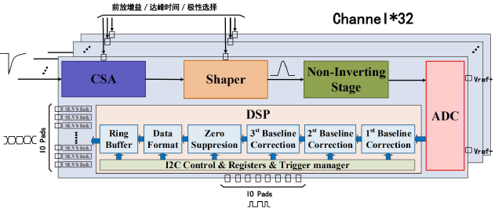
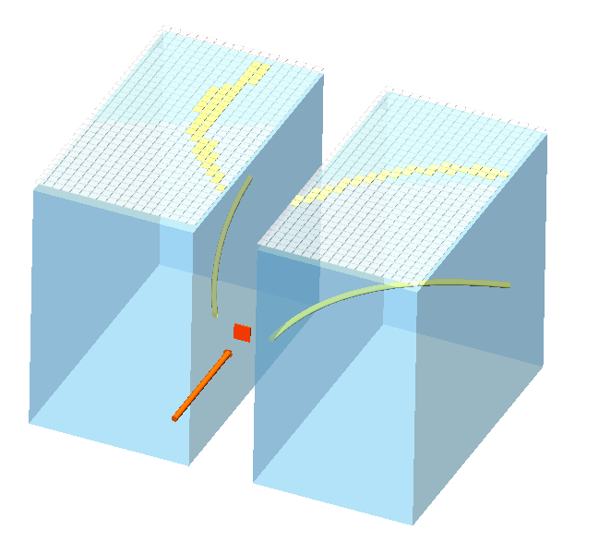
CEE-TPC
参数名称 | 技术指标要求
TPC有效灵敏面积（每套） | 500mm(X)×800mm(Y)×900mm(Z)
测量粒子种类 | π、p、d、t、³He、⁴He
位置分辨 | σ_{xz}<500μm，σ_{Y}<600μm
动量分辨 | 满足π、p相对动量分辨率典型值为5%
双径迹区分能力 | ≤3cm
径迹多重数 | <100
1级触发最大事例率 | 1kHz
通道数 | 15360
探测器数量 | 2
Readout Pad
Y
Z
X

Slide 7
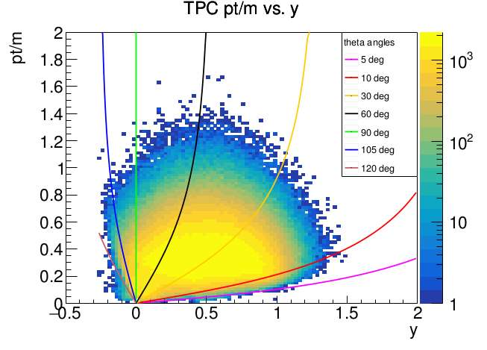
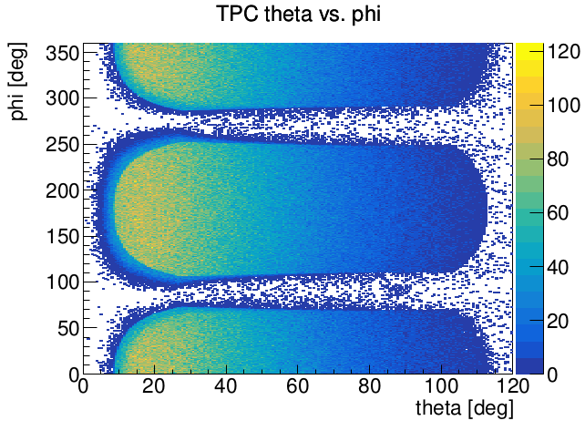
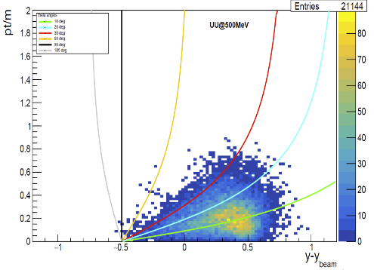
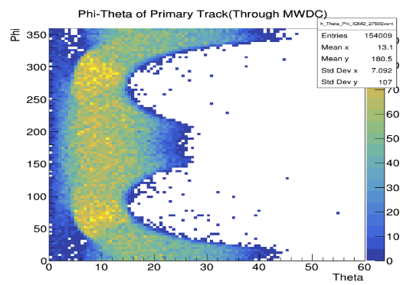
CEE-TPC
θ=15º
θ=15º
质子相空间分布和探测器覆盖角分布 TPC(左) MWDC(右)
相空间覆盖 >85%
参数名称 | 技术指标要求
TPC有效灵敏面积（每套） | 500mm(X)×800mm(Y)×900mm(Z)
测量粒子种类 | π、p、d、t、³He、⁴He
位置分辨 | σ_{xz}<500μm，σ_{Y}<600μm
动量分辨 | 满足π、p相对动量分辨率典型值为5%
双径迹区分能力 | ≤3cm
径迹多重数 | <100
1级触发最大事例率 | 1kHz
通道数 | 15360
探测器数量 | 2

Slide 8
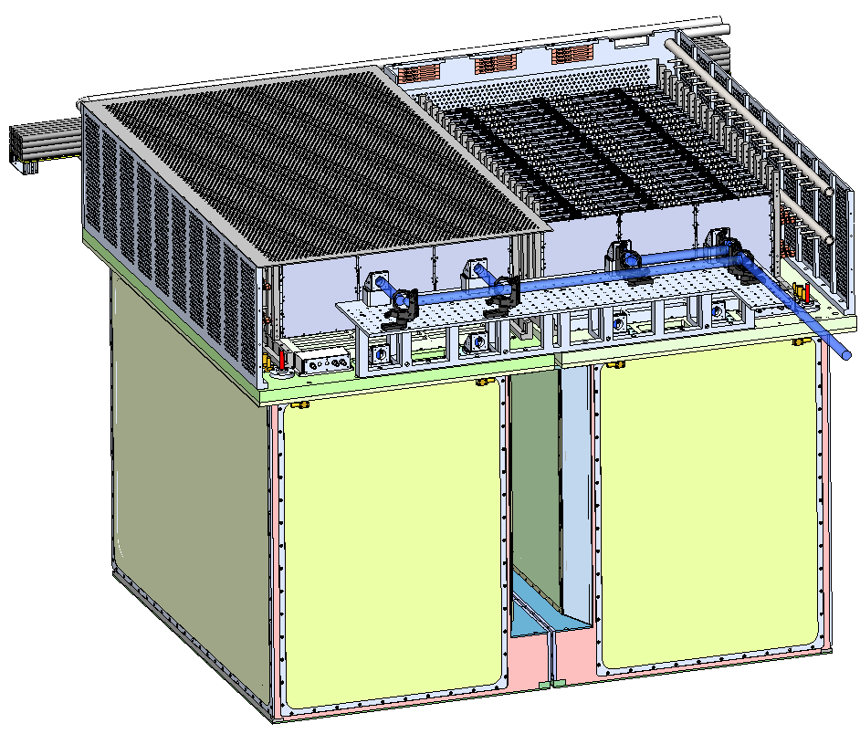
CEE-TPC
CEE-TPC主要构成
低物质量气体腔室
独立气腔漂移极
薄膜电极场笼
GEM倍增极
读出Pad
前端采样电子学（SAMPA）
电子学负压水冷系统
子触发系统
子时钟系统
DAQ
慢控制
激光刻度系统
气路循环系统
技术支持系统
探测器
电子学
全局
CEE-TPC总体设计图

Slide 9
CEE-TPC
CEE-TPC主要构成
低物质量气体腔室
独立气腔漂移极
薄膜电极场笼
GEM倍增极
读出Pad
前端采样电子学（SAMPA）
电子学负压水冷系统
子触发系统
子时钟系统
DAQ
慢控制
激光刻度系统
气路循环系统
技术支持系统
探测器
电子学
全局
CEE-TPC总体设计图

Slide 10
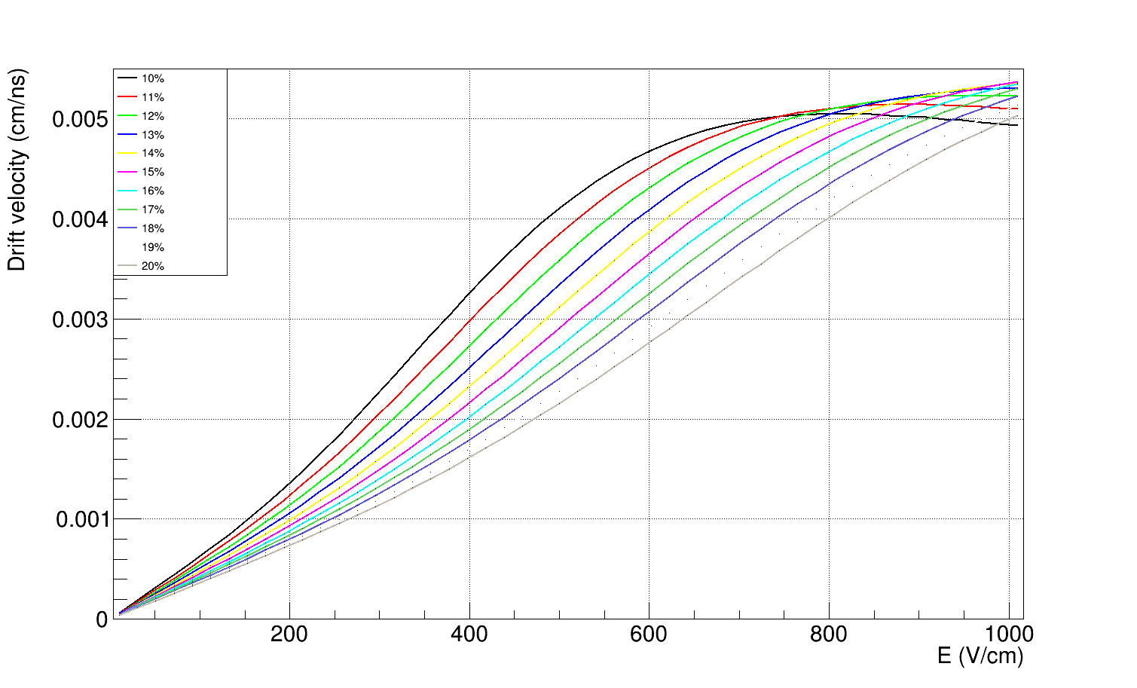
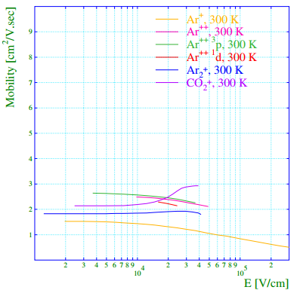
研制进展 --- 漂移极
决定了探测器可达到的最大漂移速度 --- 最大允许事例率
影响正离子迁移率 --- 径迹畸变 (空间电荷效应)
影响气体选择
CEE-TPC field
~3cm/μs
ALICE-INT-2003
漂移区电场和漂移速度关系（Ar+CO₂）
漂移速度和离子迁移率模拟

Slide 11
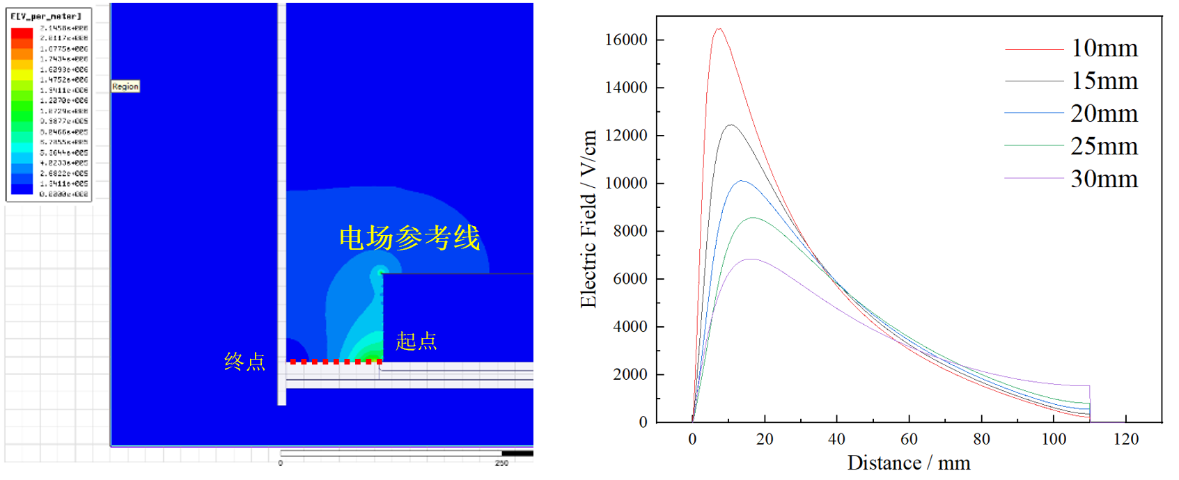
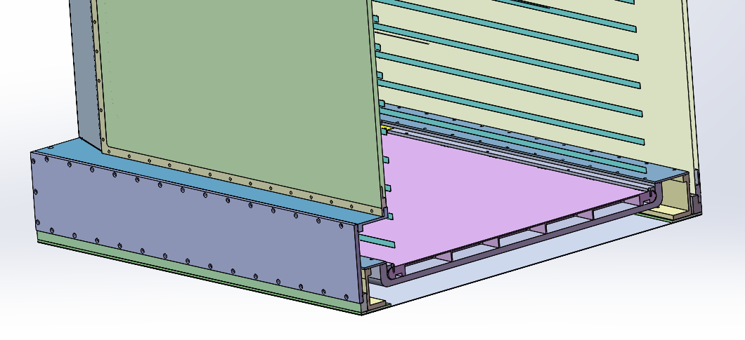
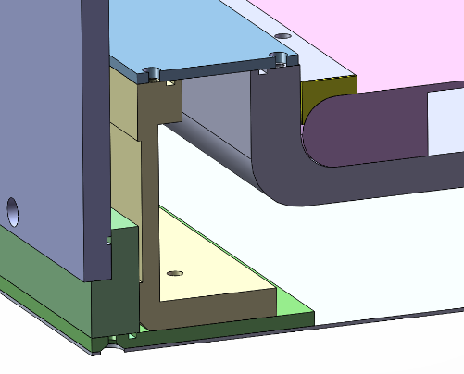
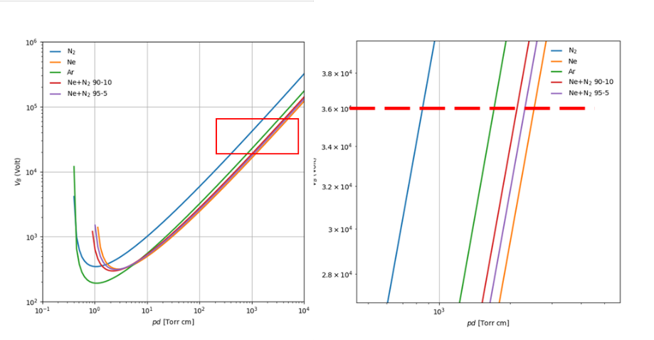
研制进展 --- 漂移极
决定了探测器可达到的最大漂移速度 --- 最大允许事例率
影响正离子迁移率 --- 径迹畸变 (空间电荷效应)
影响气体选择
漂移极边界形状电场分布模拟
漂移极
p: Pressure
d: Electrode distance
a&b: Related to gases
60mm
V$=\frac{a·pd}{\ln\left(pd\right)}+b$
iTOF
55mm
漂移电场:400V/cm ( Ar+C0₂10% 1atm)
漂移距离: >80cm
漂移极电压: 35kV
气体击穿电压模拟

Slide 12
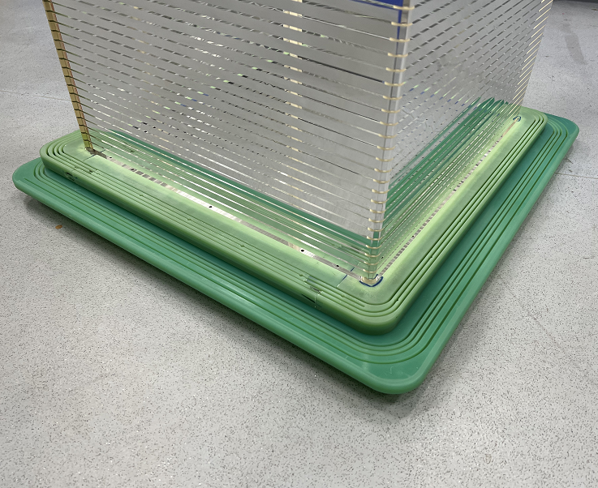
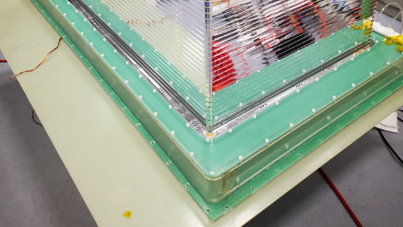
研制进展 --- 漂移极
决定了探测器可达到的最大漂移速度 --- 最大允许事例率
影响正离子迁移率 --- 径迹畸变 (空间电荷效应)
影响气体选择
Version_1
Version_2
漂移极
60mm
Multi-slot
iTOF
Version_3
55mm
第3版场笼已在工程样机中得到验证，耐压 > 40kV
Independent gas chamber

Slide 13
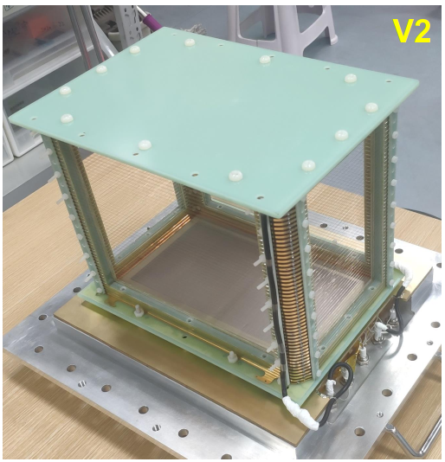
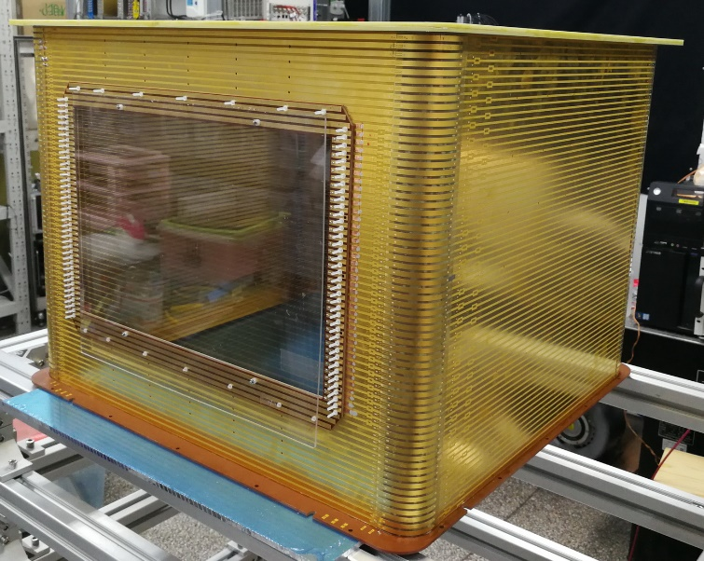
研制进展 --- 场笼
多层丝绕制场笼 (@MATE-TPC )
低物质量
电场均匀性
PCB或FPC场笼 (@CEE-TPC 1/4prototype)
电场均匀性较好
较高的物质量引入

Slide 14
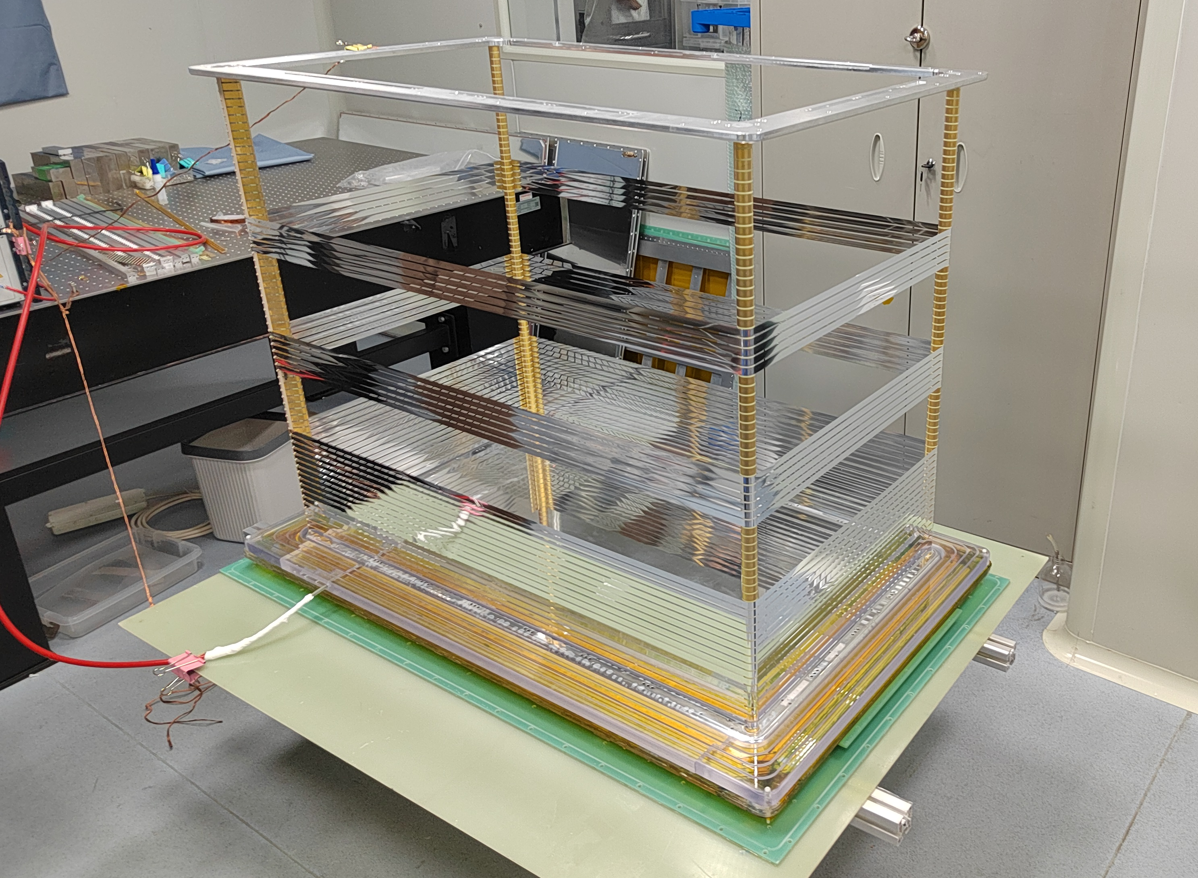
研制进展 --- 场笼
CEE-TPC场笼设计考虑
电场均匀性 --- 径迹分辨、动量分辨
低物质量引入 --- 减小探测器自身对粒子的阻挡
关键技术
定位和支撑陶瓷杆 --- 控制电极位置精度
内窗侧镜像电极 --- 束流侧电极形变
双面镀铝电极薄膜
薄膜悬挂电极 --- 电连接及电极间距
… …
CEE-TPC场笼

Slide 15
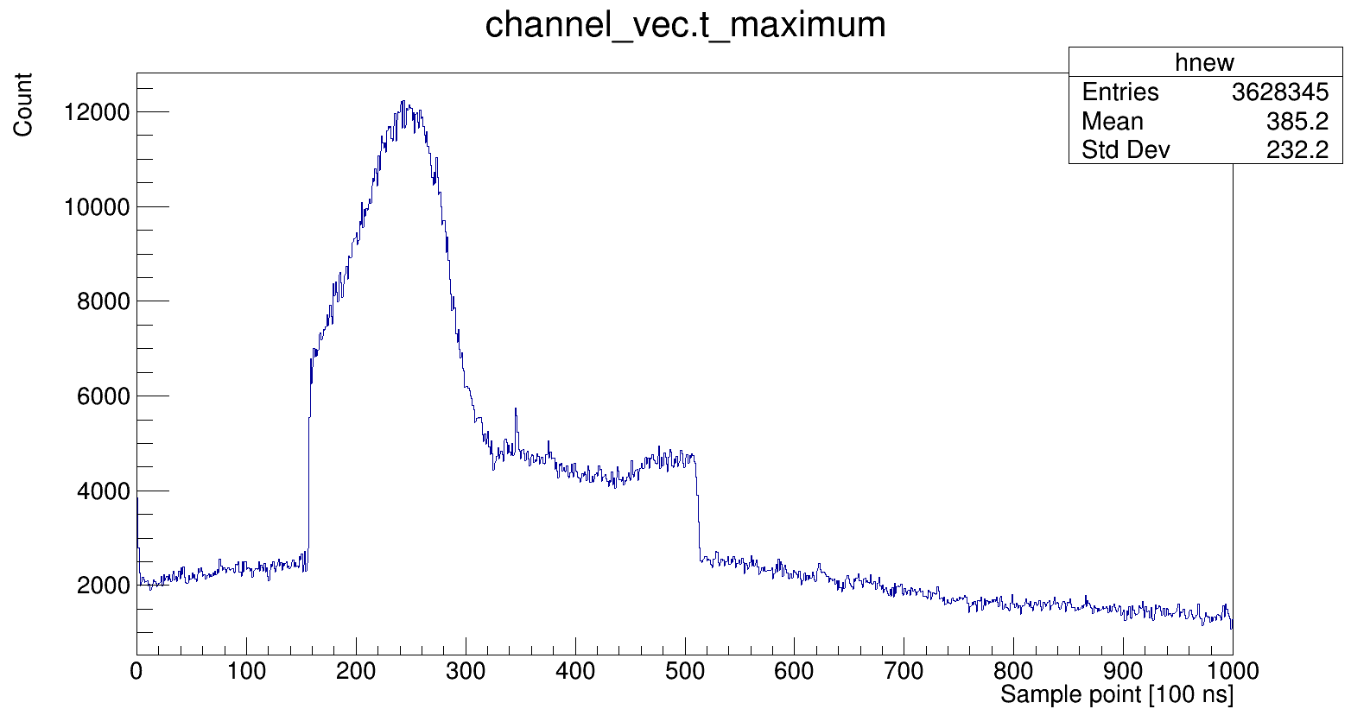
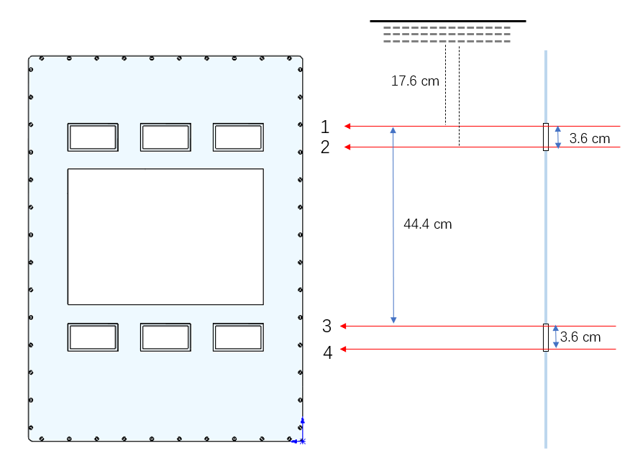
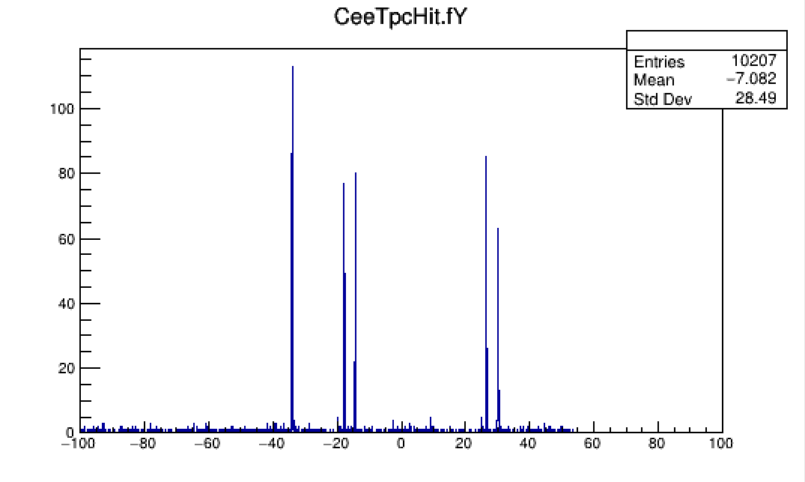
研制进展 --- 场笼
CEE-TPC电场均匀性表征
rФ平面位置分辨
漂移方向不同位置的漂移速度差
……
20240529_31
2.254 cm/us
换气时间>72h

Slide 16
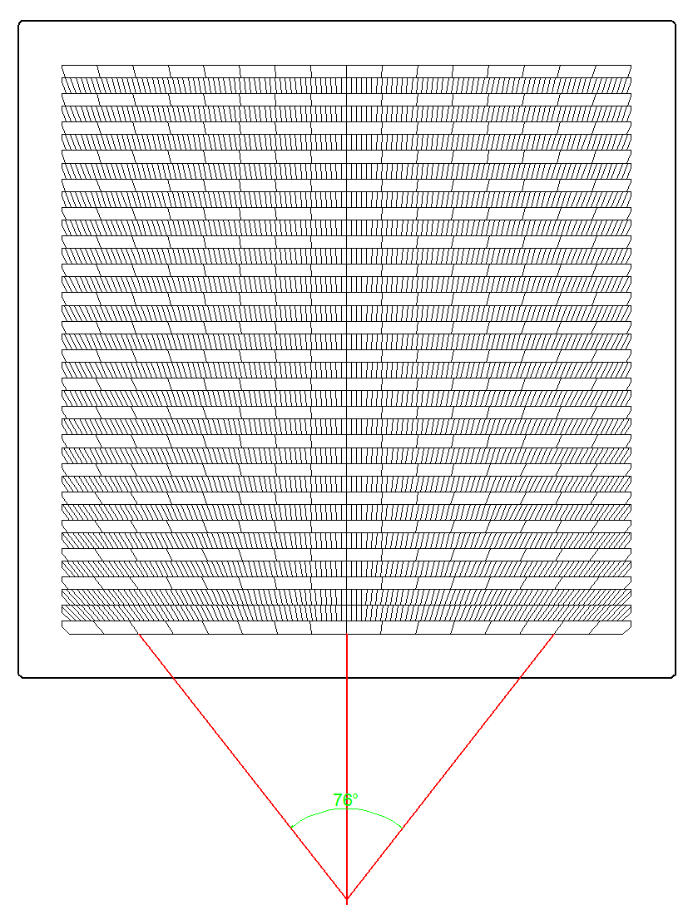
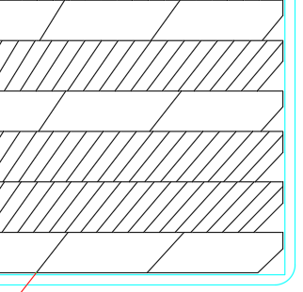
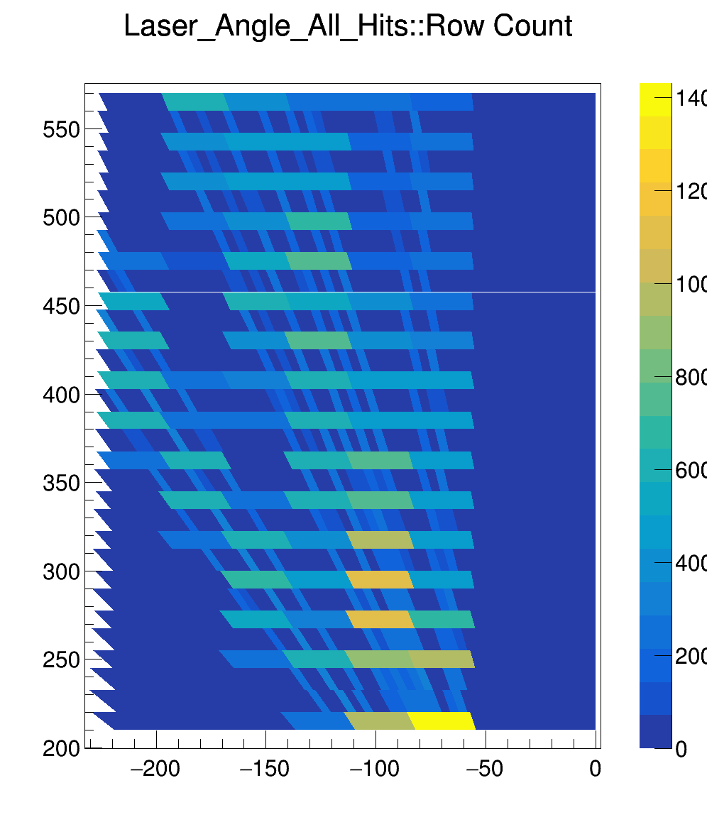
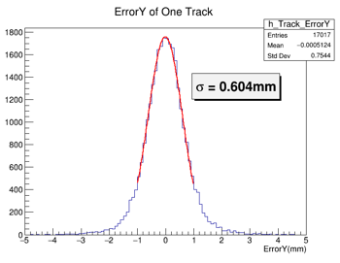
研制进展 --- 读出Pad
参数名称 | 技术指标要求
TPC有效灵敏面积（每套） | 500mm(X)×800mm(Y)×900mm(Z)
测量粒子种类 | π、p、d、t、³He、⁴He
位置分辨 | σ_{xz}<500μm，σ_{Y}<600μm
动量分辨 | 满足π、p相对动量分辨率典型值为5%
双径迹区分能力 | ≤3cm
径迹多重数 | <100
1级触发最大事例率 | 1kHz
通道数 | 15360
探测器数量 | 2
predetermined
CEE_TPC_Pad_V2
predetermined
CEE-TPC Pad设计考虑
Pad形状、分区、布局
large Angle
@40cm drift length
Target
读出去灵敏面积确定 & 有限的电子学通道数
small Angle
@40cm drift length
ECut>100ch
Remove67
Prob>0.1
Hit_Pad>=3
XZ平面位置分辨指标
σ_{xz}<500μm

Slide 17
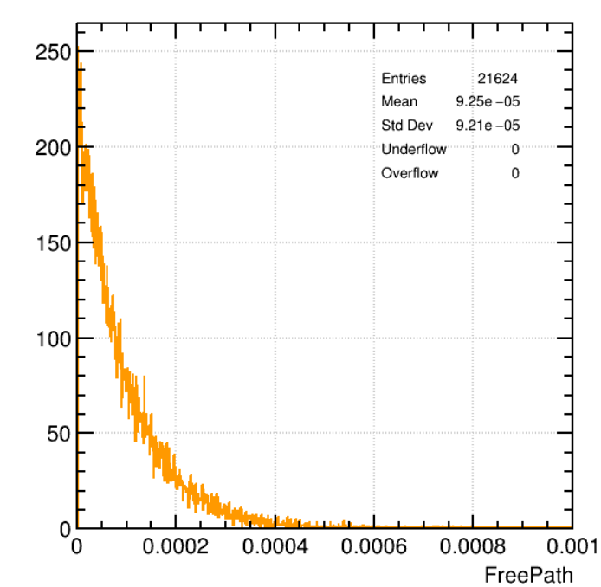
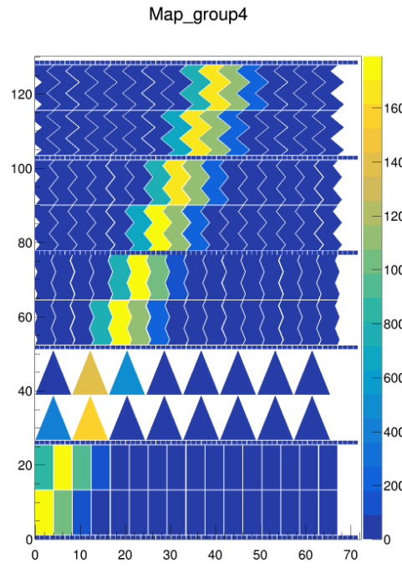
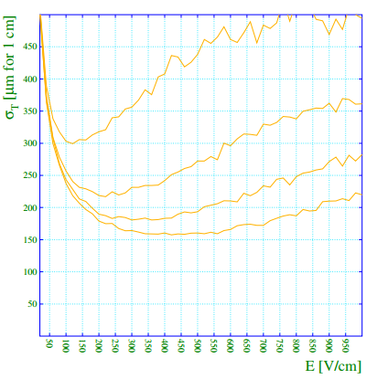
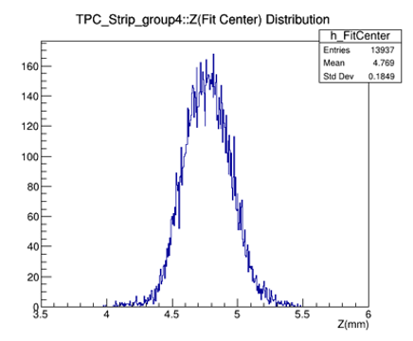
研制进展 --- 读出Pad
怎样确定最合适的读出Pad? Cee_Tpc Pad结构模拟 & 针对性测试（形状、排列）
基于Root和Garfield++开发了通用的Pad形状、布局模拟框架
Drift
Cee_Tpc
GEM
Pad
Preliminary suitable C-Pad

Slide 18
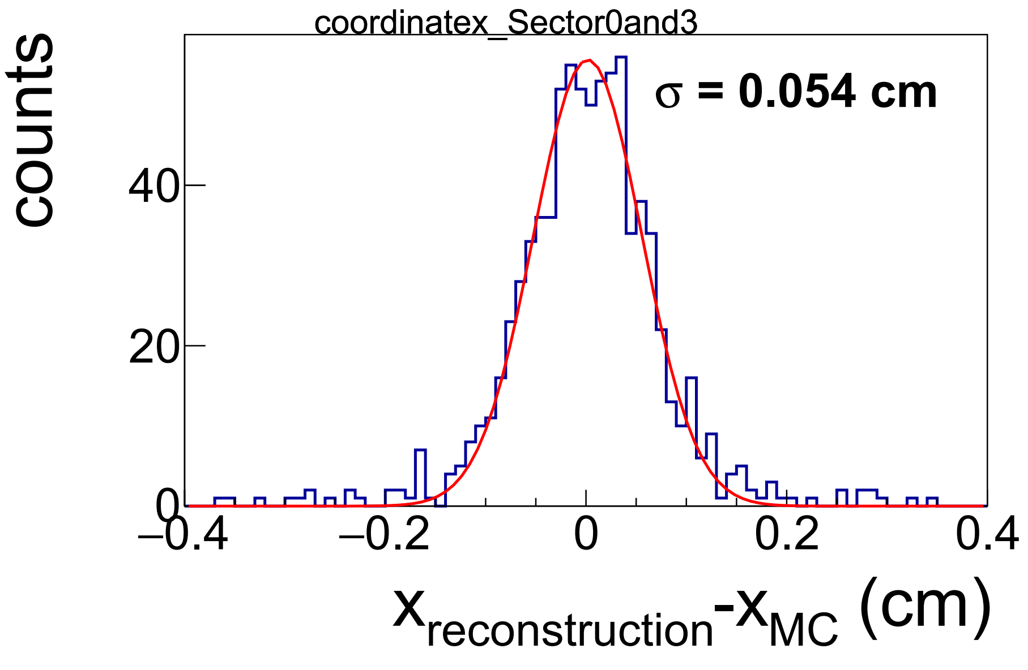
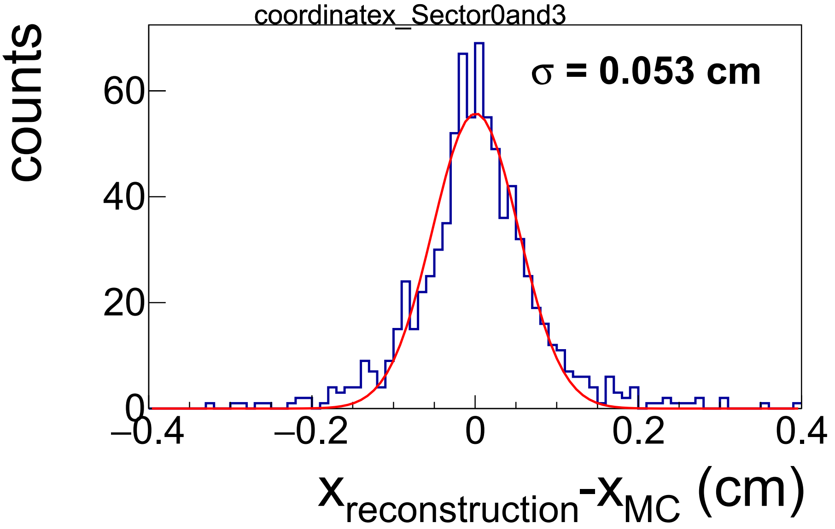
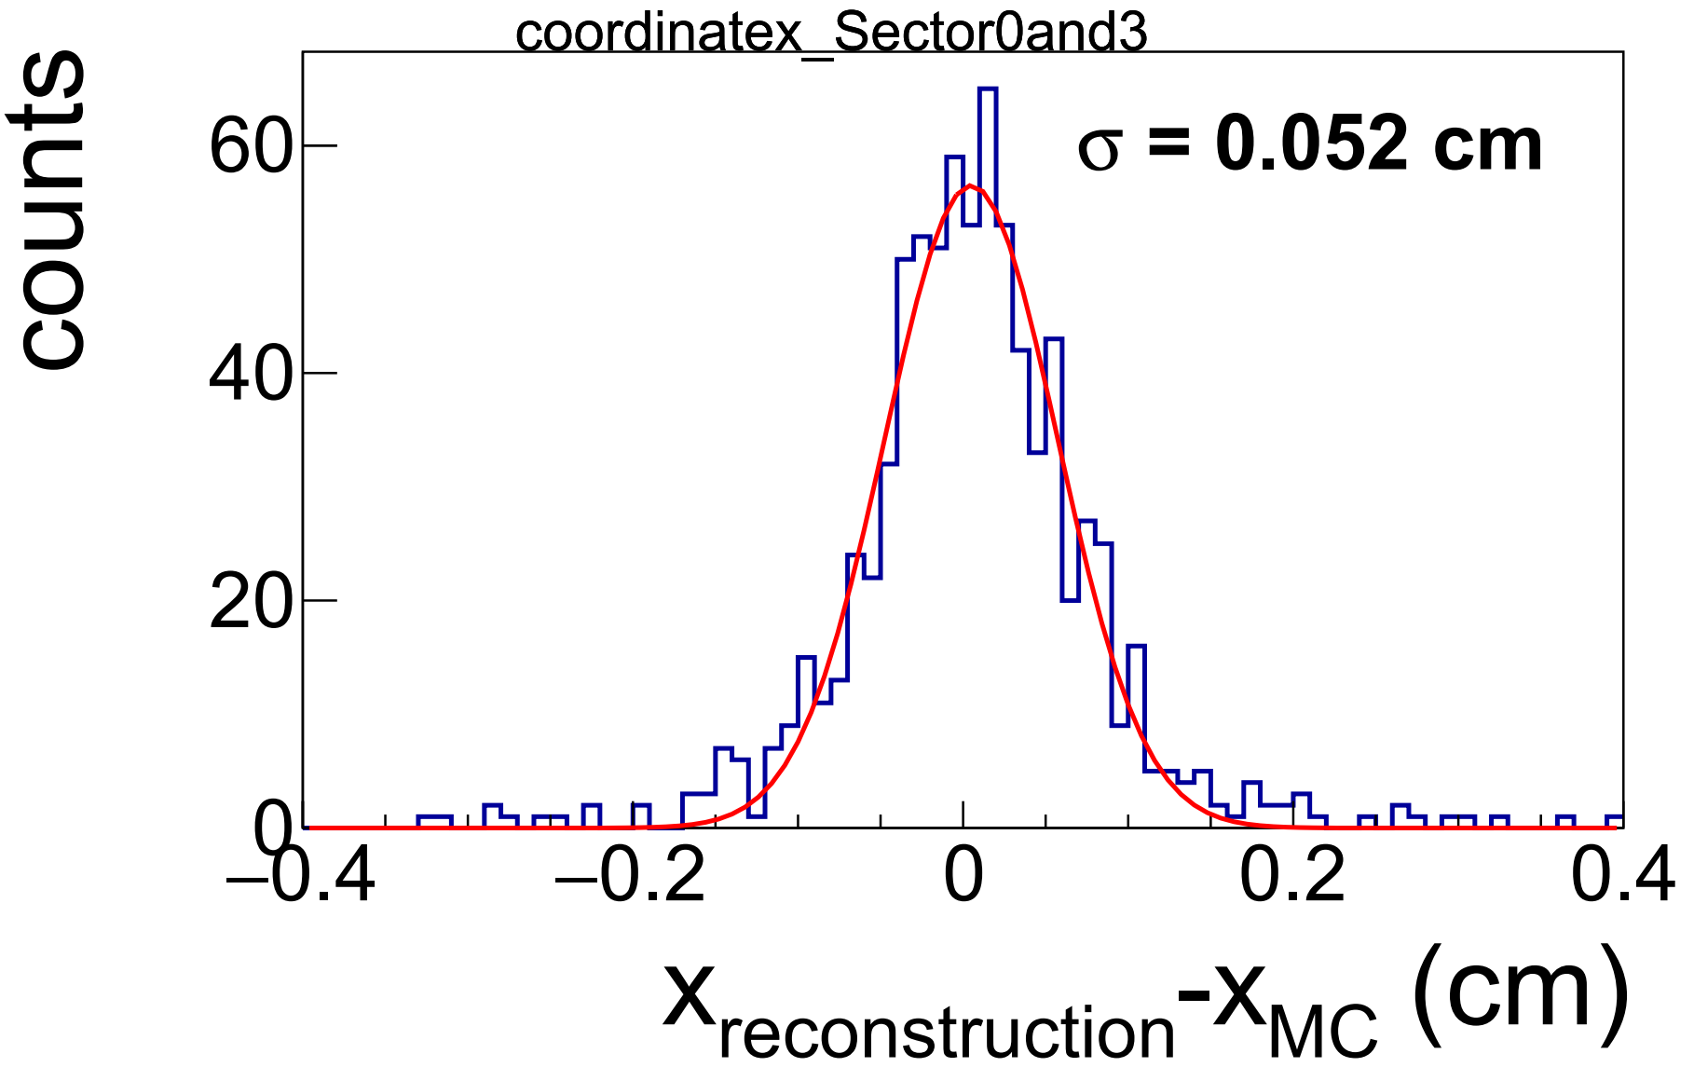
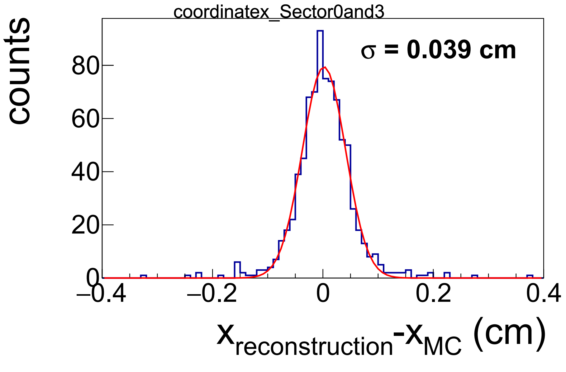
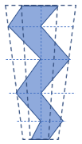
研制进展 --- 读出Pad
怎样确定最合适的读出Pad? Cee_Tpc Pad结构模拟 & 针对性测试（形状、排列）
靶点
根据模拟和实验结果，结合工业加工的难度，目前基本确定选择两齿、长边平行靶点的Zigzag

Slide 19
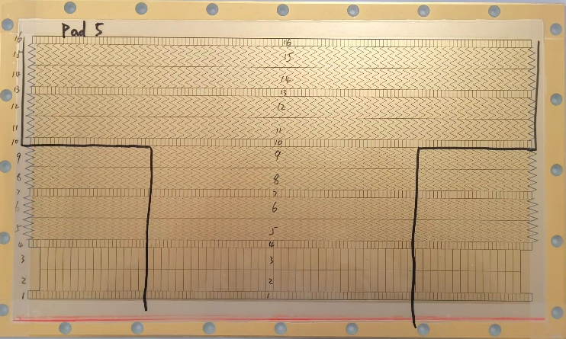
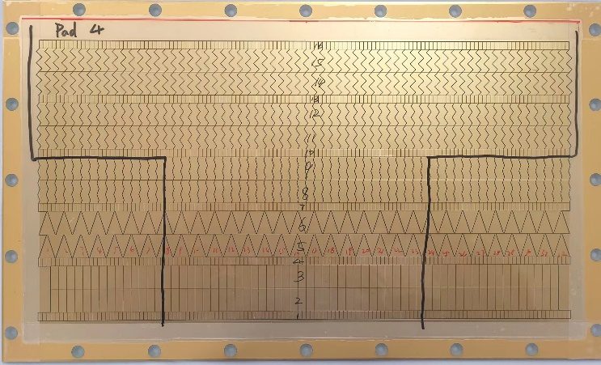
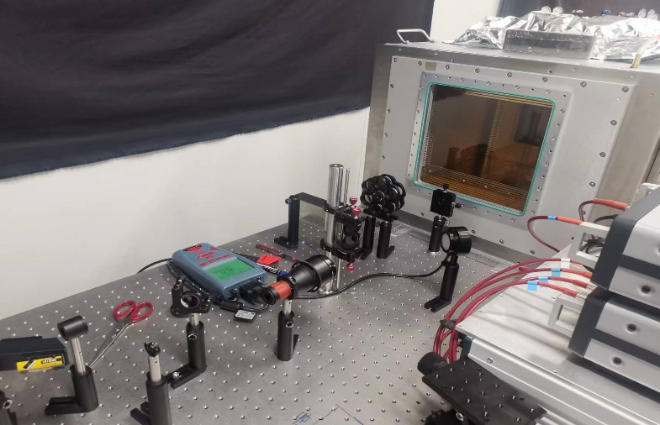
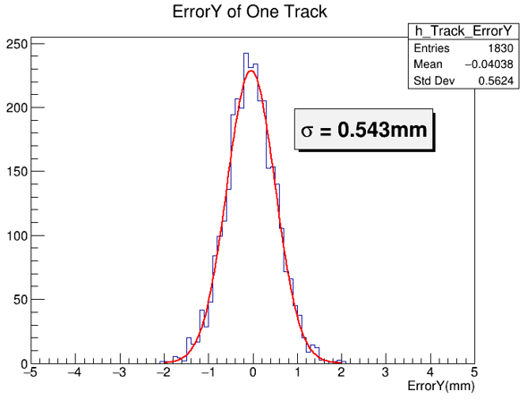
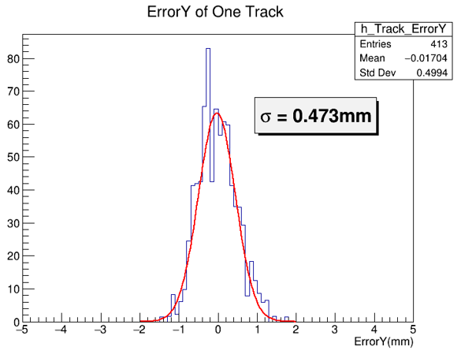
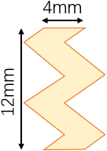
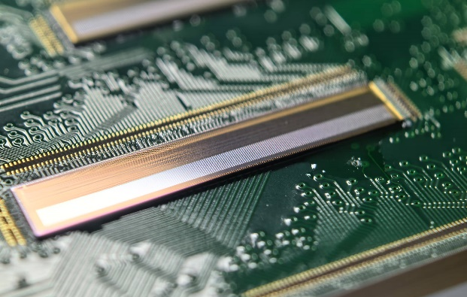
研制进展 --- 读出Pad
怎样确定最合适的读出Pad? Cee_Tpc Pad结构模拟 & 针对性测试（形状、排列）
利用1/4样机设计了专门的Pad测试TPC
可对应开展激光、宇宙线、束流测试
发展了Topmetal定位探测器
Pad结构激光测试
Topmetal_M芯片
矩形Pad XZ平面位置分辨
Zigzag_Pad XZ平面位置分辨

Slide 20
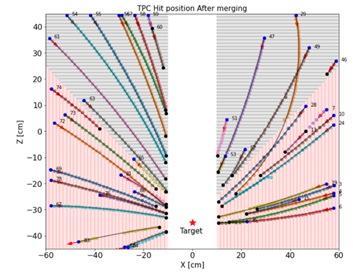
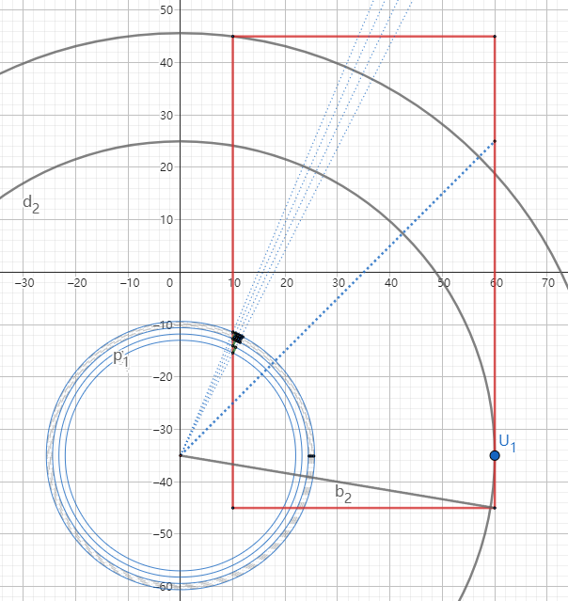
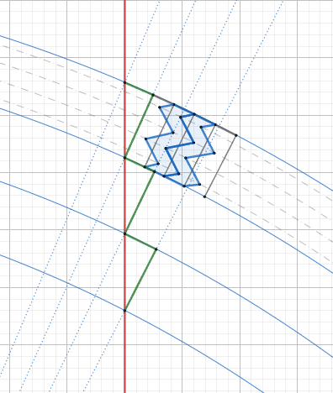
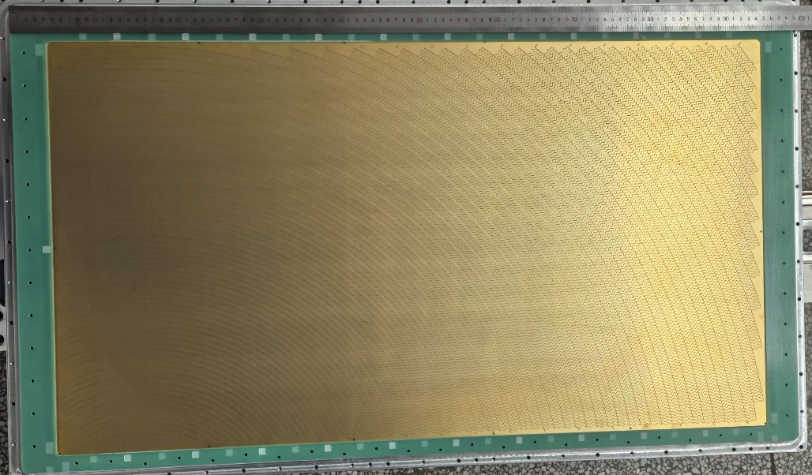
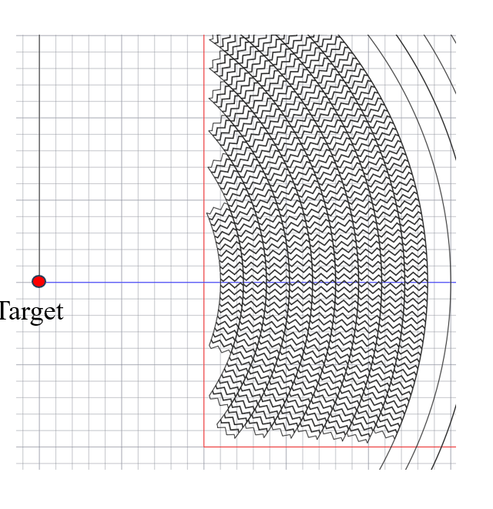
研制进展 --- 读出Pad
C-ROOT径迹模拟
扇环Zigzag设计
90cm
50cm
示意图
CEE-TPC工程机Pad

Slide 21
研制进展 --- FEE负压水冷
FEE负压水冷设计
FEE放置在磁铁内，120块紧密排列
因空间和功率限制，风冷无法满足要求
设计使用负压水冷散热（20度水温，升温<2°）
直接接触散热
空气热交换散热
FPGA

Slide 22
研制进展 --- FEE负压水冷
FEE负压水冷 --- 工程机
避免传统水冷存在的泄露风险
工程样机运行稳定，冷却效果可靠
负压水冷系统（部分，第二版）

Slide 23
研制进展 --- 激光刻度系统
单个TPC内分布6个激光反射平面
每个反射平面分布7束光（共84条刻度光束）
为TPC提供实时刻度
Reflection P_G
Reflection P_M
Reflection P_D
Map of laser distribution in TPC
laser
6mm
1mm柱状反射镜

Slide 24
研制进展 --- 激光刻度系统
1mm精度
自研微反射镜调制器（第一版）
微反射镜调制外部光路
束斑测量
设计1mm反射镜调光装置（专利）
光束调节精度好于100μm
100μm精度
自研微反射镜调制器（第二版）

Slide 25
研制进展 --- 激光刻度系统
在束同步激光刻度方案调试
3s
25s
束流慢引出
在DAQ的配置中，添加激光开关，某一时刻，如需对TPC刻度，打开激光
束团到达1s后，打一次（20个脉冲，间隔50ms），束团结束4s后，打一次（20个脉冲，间隔50ms）
触发汇总板号
帧头
标识
束团间隙激光事件

Slide 26
束流联测
模块级束流联测
2023.4.19 – 2023.4.26 | ⁷⁸Kr @200MeV/u | ½样机，SAMPA 512ch
2023.12.1 – 2023.12.12 | ⁷⁸Kr @350MeV/u | 工程样机，SAMPA 2048ch，+水冷，+数据格式固化
2024.5.27 – 2023.6.5 | ⁷⁸Kr @350MeV/u | 工程样机，+激光，+气路系统，+在线显示

Slide 27
束流联测
Beam test
2023.12.1 – 2023.12.12
σ: 388μm
σ: 239ns
Gas: Ar+CO2(90:10)
Drift Field: 400V/cm
GEM_Gain: 2000
Electronics: SAMPA 2046ch(~13%)
Beam: ⁷⁸Kr @350MeV/u

Slide 28
总 结
已完成CEE-TPC所有技术攻关
束测性能满足任务书指标要求
谢谢！

